Slide 1
Паттерн проектирования «Команда»

Slide 2
Проблема тесной связи инициатора и получателя
Действующие лица
Инициатор - объект, который хочет, чтобы что-то было сделано
Получатель – объект, который знает, как это сделать.
Пример:
При нажатии кнопки надо удалить элемент списка
Проблема:
При нажатии кнопки выполняется код внутри класса Button
Если разместить вызов удаления файла в классе кнопки, это создаст сильную связь между UI и списком
Эту проблему решает паттерн «Команда»
Notes:
Когда мы говорим о паттерне «Команда», мы говорим о способе превратить действие в объект. Это позволяет обращаться с действиями — как с данными: хранить их, передавать, отменять, повторять.
В обычной ситуации у нас есть некий объект, который хочет, чтобы что-то было сделано, — инициатор. И есть другой объект, который знает, как это сделать, — получатель. Например, пользователь нажимает кнопку «Удалить», а где-то в глубине программы происходит вызов метода DeleteFile() или RemoveItem().
Проблема в том, что инициатор должен знать, кого вызвать и как. Это создаёт сильную зависимость между интерфейсом пользователя и бизнес-логикой. Если завтра мы захотим, чтобы эта же кнопка не только удаляла, но и записывала операцию в лог, — нам придётся переписывать код кнопки.

Slide 3
Суть паттерна «Команда»
Паттерн «Команда» превращает запрос в объект, который можно:
передать, сохранить, отменить, повторить;
поставить в очередь;
объединить с другими запросами;
Объект команды содержит:
Получателя (Receiver)
Операцию, которую нужно выполнить
Параметры запроса
Notes:
Паттерн Command решает эту проблему. Он инкапсулирует запрос в отдельный объект, называемый командой. Команда хранит:
ссылку на получателя — объект, который знает, как выполнить действие;
описание операции, которую нужно выполнить;
при необходимости — параметры, нужные для выполнения этой операции.
Когда инициатору нужно выполнить действие, он просто вызывает метод Execute() у команды. Он не знает, что именно произойдёт — он лишь запускает заранее подготовленный объект.

Slide 4
Возможности паттерна
Ослабляет связь между компонентами
Даёт гибкость в конфигурировании действий
Поддерживает Undo/Redo
Журналирование и воспроизведение действий
Отложенное и асинхронное выполнение
Комбинирование команд
Notes:
Такое разделение даёт массу преимуществ:
Мы можем отменять и повторять команды (например, в текстовом редакторе или графическом приложении).
Можем журналировать и воспроизводить их при восстановлении после сбоя.
Можем отложить выполнение — например, поместить команду в очередь и выполнить позже, возможно, в другом потоке.
И, наконец, мы можем комбинировать команды, создавая более сложные сценарии — так называемые макрокоманды.
Если провести аналогию — представьте, что команда это как записка с инструкцией: «Когда придёт время — сделай вот это». Кто передаёт записку, не обязан знать, кто и как именно её выполнит. Главное, чтобы был кто-то, кто понимает её содержание.
Таким образом, паттерн Command даёт нам гибкость и слабую связанность, делая архитектуру более расширяемой и тестируемой. Мы можем добавлять новые действия, не трогая существующий код инициаторов, просто создавая новые классы команд.

Slide 5
Структура паттерна
Инициатор. Хранит команду и в определенный момент выполняет её, вызывая Execute()
Команда. Объявляет интерфейс, общий для всех команд. Помимо Execute() может объявлять и другие методы
Клиент. Отвечает за создание конкретной команды и назначение Получателя
Метод Execute выполняет операции над Получателем, необходимые для выполнения запроса
Получатель. Умеет исполнять операции, необходимые для запроса
В роли Получателя может выступать любой класс
Конкретная команда. Связывает операции с Получателем. Инициатор выдает запрос, вызывая Execute(). ConcreteCommand выполняет его, активизируя операции Получателя

Slide 6

Пример – голосовое управление роботом
Робот умеет выполнять действия
Включиться
Выключиться
Идти на север
Идти на юг
Идти на запад
Идти на восток
Остановиться

Slide 7
Робот
Играет роль Получателя
Предоставляет программный интерфейс для своего управления
Включить
Выключить
Идти в направлении одной из сторон света
Остановиться

Slide 8
Робот
enum class WalkDirection
{
North, South, West, East,
};
class Robot
{
public:
void TurnOn();
void TurnOff();
void Walk(WalkDirection direction);
void Stop();
private:
bool m_turnedOn = false;
std::optional<WalkDirection> m_direction;
};

Slide 9
Система распознавания речи
Играет роль Инициатора
Выполняет распознавание речи
Ничего не знает о существовании роботов и других классов
Предоставляет API для связи фразы с произвольным объектом, реализующим интерфейс ICommand
В нашей программе представим его в виде класса Menu

Slide 10
class Menu
{
public:
void AddItem(const string & shortcut, const string & description,
unique_ptr<ICommand> && command)
{
m_items.emplace_back(shortcut, description, move(command));
}
void Run()
{
string command;
while ((std::cout << ">")
&& getline(cin, command)
&& ExecuteCommand(command))
{
}
}
void ShowInstructions()const
{
cout << "Commands list:\n";
for (auto & item : m_items)
{
cout << " " << item.shortcut << ": " << item.description << "\n";
}
}
void Exit()
{
m_exit = true;
}
Регистрация команды
Обработка команд пользователя

Slide 11
private:
struct Item
{
Item(const string & shortcut, const string & description,
unique_ptr<ICommand> && command)
: shortcut(shortcut)
, description(description)
, command(move(command))
{}
string shortcut;
string description;
unique_ptr<ICommand> command;
};
bool ExecuteCommand(const string & command)
{
m_exit = false;
auto it = std::ranges::find_if(m_items, [&](const Item & item) {
return item.shortcut == command;
});
if (it != m_items.end())
it->command->Execute();
else
std::cout << "Unknown command\n";
return !m_exit;
}
std::vector<Item> m_items;
bool m_exit = false;
};
С каждым элементом меню связан объект команды
Ищем команду по образцу
Выполняем, если команда распознана

Slide 12
Команды
Все команды должны реализовывать интерфейс ICommand с методом Execute
Примеры конкретных команд:
Включить робота
Выключить робота
Задать роботу определенное направление движения
Остановить робота
Команды не обязаны быть связанными с роботом
Включить свет в помещении
Notes:
На этом этапе мы уже знаем, что команда инкапсулирует запрос к получателю. Теперь давайте посмотрим, как это проявляется в коде.
В системе управления роботом у нас есть общий интерфейс ICommand — это контракт, который гарантирует, что у каждой команды есть метод Execute().
Все конкретные команды реализуют этот интерфейс. Каждая команда отвечает за одно конкретное действие:
включить робота,
выключить,
задать направление движения,
остановиться,
или даже включить свет.

Slide 13
class ICommand
{
public:
virtual void Execute() = 0;
virtual ~ICommand() = default;
};
class TurnOnCommand : public ICommand
{
public:
TurnOnCommand(CRobot & robot)
: m_robot(robot)
{}
void Execute() override
{
m_robot.TurnOn();
}
private:
CRobot & m_robot;
};
class TurnOffCommand : public ICommand
{
public:
CTurnOffCommand(CRobot & robot)
:m_robot(robot)
{}
void Execute() override
{
m_robot.TurnOff();
}
private:
CRobot & m_robot;
};
class WalkCommand : public ICommand
{
public:
CWalkCommand(CRobot & robot,
WalkDirection direction)
: m_robot(robot)
, m_direction(direction)
{}
void Execute() override
{
m_robot.Walk(m_direction);
}
private:
CRobot & m_robot;
WalkDirection m_direction;
};
class StopCommand : public ICommand
{
public:
CStopCommand(CRobot & robot)
: m_robot(robot)
{}
void Execute() override
{
m_robot.Stop();
}
private:
CRobot & m_robot;
};
Интерфейс команды
Классы конкретных команд управления роботом

Slide 14
class CMenuHelpCommand : public ICommand
{
public:
CMenuHelpCommand(const CMenu & menu)
:m_menu(menu)
{}
void Execute() override
{
m_menu.ShowInstructions();
}
private:
const CMenu & m_menu;
};
class CExitMenuCommand : public ICommand
{
public:
CExitMenuCommand(CMenu & menu)
:m_menu(menu)
{}
void Execute() override
{
m_menu.Exit();
}
private:
CMenu & m_menu;
};
Каждая Команда может быть связана с произвольным Получателем (не обязательно с роботом.
Команда для выхода из меню

Slide 15
Роль клиента
Создаёт конкретные команды
Связывает каждую команду с соответствующим получателем и параметрами
Настраивает инициаторов (например, систему распознавания речи или меню), передавая им готовые команды
Запускает процесс взаимодействия — выполнение команд через инициаторов
Notes:
Клиент — это та часть системы, которая знает всю картину целиком.
Он решает, какие команды нужны, какие объекты будут их выполнять и как их связать между собой.
В нашем примере клиент создаёт объекты команд:
TurnOnCommand, TurnOffCommand, WalkCommand и т. д. Каждая из них получает в конструкторе ссылку на получателя — робота. Если команда требует параметров (например, направление движения), клиент тоже их передаёт.
Затем клиент связывает эти команды с инициатором — системой распознавания речи или пунктами меню. Например, клиент может сказать:
Фраза "идти на север" — это команда WalkCommand(WalkDirection::North)
После того как все команды настроены и связаны с инициатором, клиент запускает процесс — например, вызывает menu.Run().
Важно отметить, что после запуска ни инициатор, ни получатель не знают о существовании клиента. Клиент — это архитектор, который конфигурирует систему один раз при инициализации.
Такой подход делает систему гибкой: можно легко заменить получателя, добавить новые команды или изменить инициатор, не переписывая остальной код.
Клиент создаёт связи, а потом уходит со сцены — оставляя работать самодостаточную систему.

Slide 16
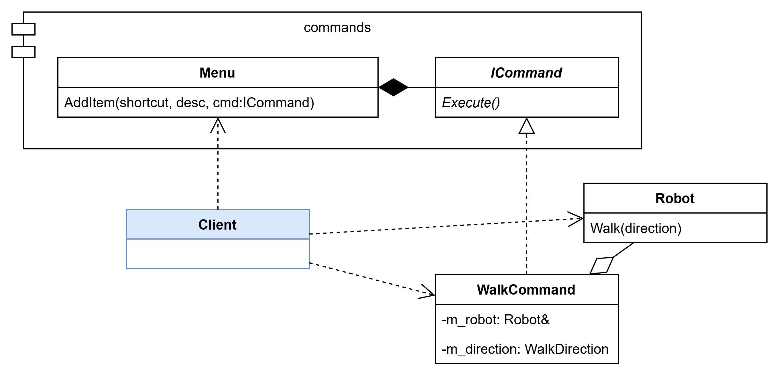
Клиент

Slide 17
void TestMenuWithClassicCommandPattern()
{
Robot robot;
Menu menu;
menu.AddItem("on", "Turns the Robot on",
make_unique<TurnOnCommand>(robot));
menu.AddItem("off", "Turns the Robot off",
make_unique<TurnOffCommand>(robot));
menu.AddItem("north", "Makes the Robot walk north",
make_unique<WalkCommand>(robot, WalkDirection::North));
menu.AddItem("south", "Makes the Robot walk south",
make_unique<WalkCommand>(robot, WalkDirection::South));
menu.AddItem("west", "Makes the Robot walk west",
make_unique<WalkCommand>(robot, WalkDirection::West));
menu.AddItem("east", "Makes the Robot walk east",
make_unique<WalkCommand>(robot, WalkDirection::East));
menu.AddItem("stop", "Stops the Robot",
make_unique<StopCommand>(robot));
menu.AddItem("help", "Show instructions",
make_unique<MenuHelpCommand>(menu));
menu.AddItem("exit", "Exit from this menu",
make_unique<ExitMenuCommand>(menu));
menu.ShowInstructions();
menu.Run();
}
Получатель
Инициатор
Обучаем Инициатора командам управления роботом
В роли Получателя Команда может использовать любой объект. Даже Инициатор
Передаем управление Инициатору

Slide 18
Commands list:
on: Turns the Robot on
off: Turns the Robot off
north: Makes the Robot walk north
south: Makes the Robot walk south
west: Makes the Robot walk west
east: Makes the Robot walk east
stop: Stops the Robot
help: Show instructions
exit: Exit from this menu
>north
The robot should be turned on first
>on
It am waiting for your commands
>west
Walking west
>north
Walking north
>off
It is a pleasure to serve you
>quit
Unknown command
>help
Commands list:
on: Turns the Robot on
off: Turns the Robot off
north: Makes the Robot walk north
south: Makes the Robot walk south
west: Makes the Robot walk west
east: Makes the Robot walk east
stop: Stops the Robot
help: Show instructions
exit: Exit from this menu
>exit
Паттерн «Команда» в действии

Slide 19
Альтернативные реализации
Представление команд в виде классов и интерфейсов – классическая реализация
Для каждого типа команды требуется создавать класс, реализующий интерфейс ICommand
В языках с поддержкой функционального программирования роль команды могут выполнять функциональные объекты

Slide 20
class MenuFP
{
public:
typedef function<void()> Command;
void AddItem(const string & shortcut,
const string & description,
const Command & command)
{
m_items.emplace_back(shortcut,
description, command);
}
void Run();
void ShowInstructions()const;
void Exit();
private:
struct Item
{
Item(const string & shortcut,
const string & description,
const Command & command)
: shortcut(shortcut)
, description(description)
, command(command)
{}
string shortcut;
string description;
Command command;
};
Вместо указателя на ICommand используется функциональный объект, аналогичный методу Execute() интерфейса ICommand
class ICommand
{
public:
virtual void Execute() = 0;
virtual ~ICommand() = default;
};
Функция вместо указателя
bool ExecuteCommand(const string & command)
{
m_exit = false;
auto it = boost::find_if(m_items,
[&](const Item & item) {
return item.shortcut == command;
});
if (it != m_items.end())
it->command();
else
cout << "Unknown command\n";
return !m_exit;
}
vector<Item> m_items;
bool m_exit = false;
};
Остаются без изменений
Вызов функции вместо метода интерфейса
Функция вместо указателя

Slide 21
void TestMenuWithFunctionalCommandPattern()
{
Robot robot;
MenuFP menu;
menu.AddItem("on", "Turns the Robot on", [&] {
robot.TurnOn();
});
menu.AddItem("off", "Turns the Robot off",
bind(&Robot::TurnOff, &robot));
menu.AddItem("north", "Makes the Robot walk north",
bind(&Robot::Walk, &robot, WalkDirection::North));
menu.AddItem("south", "Makes the Robot walk south",
bind(&Robot::Walk, &robot, WalkDirection::South));
menu.AddItem("west", "Makes the Robot walk west",
bind(&Robot::Walk, &robot, WalkDirection::West));
menu.AddItem("east", "Makes the Robot walk east",
bind(&Robot::Walk, &robot, WalkDirection::East));
menu.AddItem("stop", "Stops the Robot",
bind(&Robot::Stop, &robot));
menu.AddItem("help", "Show instructions",
bind(&MenuFP::ShowInstructions, &menu));
menu.AddItem("exit", "Exit from this menu",
bind(&MenuFP::Exit, &menu));
menu.ShowInstructions();
menu.Run();
}
Лямбда-выражение в роли Команды
Функциональный объект, при помощи bind() связанный с методом CRobot:TurnOff() объекта robot
Создаем функциональный объект команды, связанный с методом CRobot::Walk() объекта robot, вызываемым с параметром WalkDirection::North
class WalkCommand : public ICommand
{
public:
WalkCommand(Robot & robot,
WalkDirection direction)
: m_robot(robot)
, m_direction(direction)
{}
void Execute() override
{
m_robot.Walk(m_direction);
}
private:
Robot & m_robot;
WalkDirection m_direction;
};

Slide 22
Поддержка вложенных меню
Команда передаёт управление в дочернее меню, а потом напоминает инструкции от текущего
int main()
{
MenuFP menu;
menu.AddItem("c", "Classic command pattern implementation", [&] {
TestMenuWithClassicCommandPattern();
menu.ShowInstructions();
});
menu.AddItem("f", "Functional command pattern implementation", [&] {
TestMenuWithFunctionalCommandPattern();
menu.ShowInstructions();
});
menu.AddItem("q", "Exit Program", bind(&MenuFP::Exit, &menu));
menu.ShowInstructions();
menu.Run();
return 0;
}

Slide 23
Поддержка составных операций

Slide 24
Составная команда (Макрокоманда)
Команда, объединяющая внутри себя несколько других команд.
Назначение:
Описывает сложное действие как комбинацию простых
Позволяет выполнить серию операций одной командой
Упрощает повторное использование сценариев действий
Принцип работы:
Хранит список вложенных команд
При выполнении (Execute) — вызывает Execute() у каждой команды по порядку
При отмене (Unexecute) — отменяет их в обратном порядке
Это пример комбинации паттернов «Команда» и «Компоновщик»

Slide 25
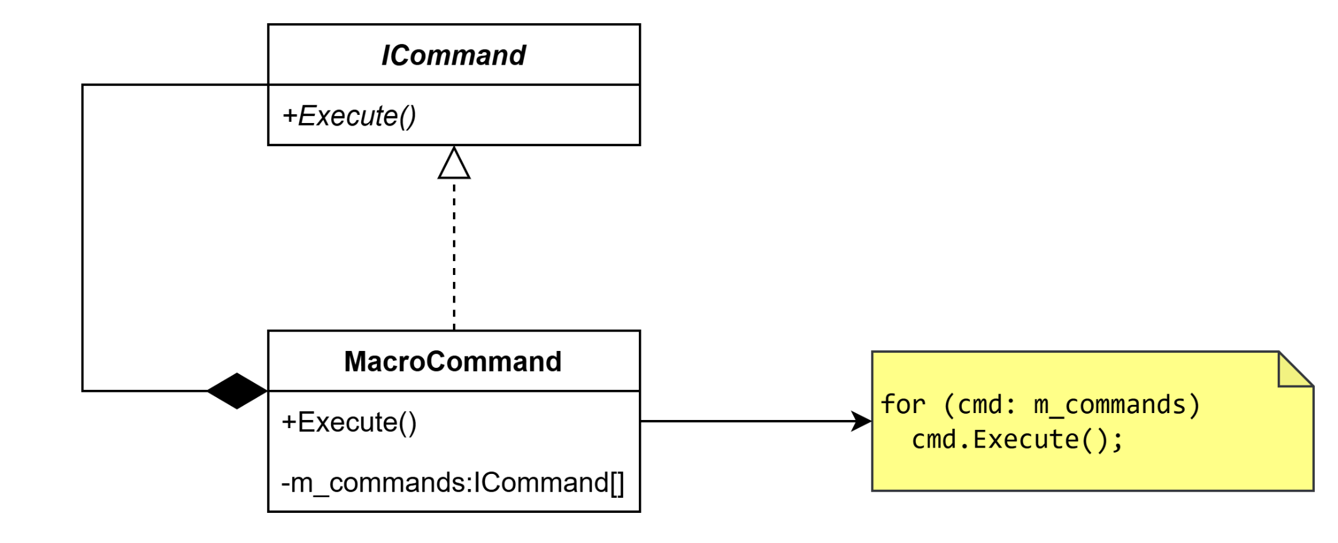
Макрокоманда

Slide 26
Отмена операций

Slide 27
Применение
Некоторые изменения в редактируемом документе могут быть нежелательны
Случайное удаление фрагмента текста
Изменение форматирования документа
Правилом хорошего тона – дать возможность отмены операций редактирования
Содержимое документа возвращается к одному из предыдущих состояний
Одно из возможных решений предлагает паттерн «Команда»

Slide 28
Обратимость операций
Для каждой операции Получатель должен предоставлять обратную
Ввод текста – удаление введенного текста
Удаление выделенного текста – восстановление удаленного текста и выделения
Рисование фигуры на холсте – восстановление изображения
Включение света – выключение света

Slide 29
Поддержка отмены в интерфейсе ICommand
Помимо метода Execute() предоставляется метод Unexecute(), выполняющий отмену команды
Команде может потребоваться хранить дополнительные данные, нужные для отмены действия
В этом может помочь паттерн Хранитель (Memento)
Отмена макрокоманды
Отменяет действие команд (в обратном порядке)

Slide 30
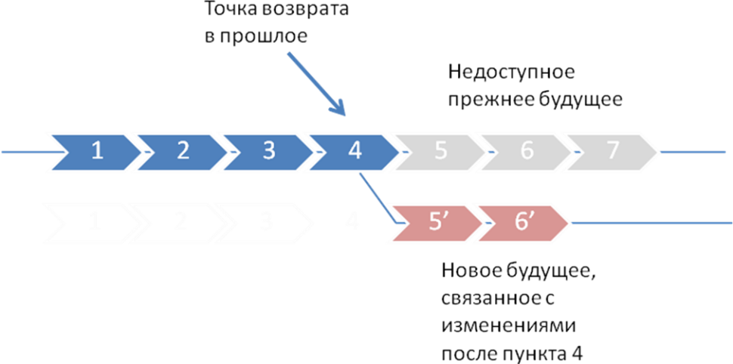
Управление историей изменений
Хранит список выполненных команд и позицию текущей команды
Отмененные команды заменяются новыми, создавая новую версию истории

Slide 32
Избыточная история изменений
При каждом изменении текста создаётся отдельная команда
Набор мелких операций: «ввод символа», «ввод символа», «ввод символа»
При отмене — откатывается только один символ
Пользователь ожидает отмену всего слова или фразы
Notes:
В текстовых и графических редакторах каждое изменение можно оформить как отдельную команду. Но если пользователь вводит слово, то создаётся десяток мелких команд — по одной на каждый символ.
В результате при нажатии Ctrl+Z отменяется только один символ, хотя пользователь ожидает отмены всего слова или действия целиком.
Чтобы сделать поведение естественным, мы должны объединять соседние мелкие команды в одну составную. Это и называется склеиванием (coalescing) или слиянием команд.

Slide 33
Склеивание соседних команд редактирования
Если две команды относятся к одной области и могут быть объединены — они сливаются
Новая команда заменяет собой предыдущую
В истории остаётся только одна, но содержащая полный диапазон изменений
Используются методы:
AddEdit() — попытка объединить команду с предыдущей
ReplaceEdit() — попытка заменить предыдущую команду новой
Notes:
В классе CompoundEdit каждая новая команда сначала проверяется: можно ли добавить её к последней (AddEdit) или заменить последнюю (ReplaceEdit).
Если да — значит, они логически представляют одно действие, например: «ввод буквы A» → «ввод буквы B» → «ввод буквы C» объединяются в одну команду “ввод слова ABC”.
Таким образом, история операций остаётся компактной и удобной для пользователя.
Это делает систему Undo/Redo “умной”: она понимает, где заканчивается одно действие и начинается другое.

Slide 35
bool CompoundEdit::AddEdit(IUndoableEditPtr edit) {
if (!m_inProgress) return false; // Составная команда закрыта?
if (!m_edits.empty()) { // Если есть другие команды, пытаемся склеить их
auto lastEdit = m_edits.back();
if (!lastEdit->AddEdit(edit)) { // Пробуем добавить к последней команде
if (edit->ReplaceEdit(lastEdit)) // Пытаемся заменить последнюю команду
m_edits.pop_back();
m_edits.push_back(edit);
}
}
else {
m_edits.push_back(edit);
}
return true;
}

Slide 36
class EditText : public undo::AbstractUndoableEdit {
public:
EditText(std::string& text, std::string newText) : m_text(text)
, m_oldText(text), m_newText(std::move(newText)) { }
private:
void UndoImpl() override { m_text = m_oldText; }
void RedoImpl() { m_text = m_newText; }
bool ReplaceEditImpl(const undo::IUndoableEditPtr& edit) {
if (auto otherEditText = std::dynamic_pointer_cast<EditText>(edit);
otherEditText && &otherEditText->m_text == &m_text
&& otherEditText->m_newText == m_oldText)
{
m_oldText = std::move(otherEditText->m_oldText);
return true;
}
return false;
}
std::string& m_text;
std::string m_newText;
std::string m_oldText;
};

Slide 37
Интеллектуальность команд
Крайности, которых следует избегать:
1. Команда — пустой посредник
Лишь вызывает методы получателя
Не добавляет никакой логики
Фактически дублирует интерфейс получателя
2. Команда — выполняет всё сама
Не использует получателя
Нарушает принцип единой ответственности
Теряет универсальность и переиспользуемость
Оптимальный баланс:
Получатель знает как выполнить действия
Команда знает когда и какие действия вызвать
Команда может хранить параметры и контекст выполнения
Назначение команды — помочь клиенту делегировать запрос получателю без знания деталей реализации
Notes:
Когда мы говорим об “интеллектуальности команд”, речь идёт не о том, чтобы команда «думала», а о том, как грамотно распределить ответственность между компонентами.
С одной стороны, команда не должна быть просто прокладкой, которая вызывает receiver->DoSomething(). Это превращает паттерн в лишний слой, не приносящий пользы.
С другой стороны, если команда начинает сама реализовывать бизнес-логику — она теряет смысл, ведь тогда получатель становится ненужным.
Оптимальный вариант — когда:
получатель знает, как выполняется операция;
команда знает, что нужно сделать и когда;
инициатор просто вызывает Execute() и не знает, кто и как будет работать.
Таким образом, команда — это объект, который связывает уровни системы, не размывая границы ответственности.
В некоторых случаях команда может быть немного “умнее”: она может проверять состояние, хранить параметры или подбирать корректный момент для вызова получателя — но при этом не должна брать на себя выполнение самих действий.
Такой баланс делает паттерн Command действительно архитектурно полезным, а не просто декоративным.

Slide 38
Прочие области применения паттерна
Асинхронный вызов методов
Команда помещается в очередь в одном потоке
Исполняется в другом
Журналирование операций
Команды предоставляют возможность своей сериализации и десериализации
Восстановление после сбоя

Slide 39
Memento - хранитель

Slide 40
Проблема восстановления состояния объекта
Некоторые изменения в системе могут быть нежелательными
Нужно иметь возможность отменить действие
Паттерн Command позволяет вызвать Unexecute()
Но иногда проще восстановить предыдущее состояние, чем выполнять обратные действия
Для этого нужен другой механизм — Memento (Хранитель)
Notes:
Мы уже видели, как паттерн Command позволяет отменять операции — например, вызвать противоположное действие у получателя.
Но не всегда это просто: не каждая операция имеет «обратное» действие. Иногда безопаснее просто вернуть объект в то состояние, в котором он был до изменений.
Это особенно актуально в редакторах, когда мы хотим вернуться к состоянию документа до внесения правок.
Именно для этого существует паттерн Memento, или по-русски — Хранитель. Он позволяет сохранять и восстанавливать состояние объекта, не нарушая инкапсуляции.

Slide 41
Идея паттерна Memento
Паттерн "Хранитель" (Memento)
Позволяет сохранить внутреннее состояние объекта и позднее восстановить его.
Участники:
Originator (Создатель) — объект, чьё состояние нужно сохранить
Memento (Хранитель) — объект, содержащий снимок состояния
Caretaker (Опекун) — хранит хранителей и управляет восстановлением
Принципы:
Хранитель не раскрывает внутреннюю структуру состояния
Опекун не имеет прямого доступа к данным хранителя
Originator может создавать и восстанавливать свои Memento
Notes:
Основная идея проста: мы делаем снимок состояния объекта, чтобы потом можно было к нему вернуться.
В этом участвуют три роли:
Originator — это тот, чьё состояние сохраняется, например документ или холст.
Memento — это капсула, в которой хранится снимок состояния. Она не даёт внешним объектам заглянуть внутрь.
Caretaker — управляет коллекцией Memento: добавляет, хранит и выбирает, к какому состоянию вернуться.
При этом инкапсуляция сохраняется: только Originator знает, что именно хранится внутри Memento, и как применить эти данные при восстановлении.

Slide 42
Как работает Memento
Шаги работы:
Originator создаёт объект Memento, сохраняя в нём своё состояние
Caretaker сохраняет этот Memento в истории
При необходимости восстановления — Caretaker передаёт Memento обратно Originator
Originator восстанавливает своё состояние из Memento
Преимущества:
Сохраняет инкапсуляцию
Упрощает реализацию Undo/Redo
Позволяет хранить историю состояний
Notes:
Процесс можно представить как “сохранить — изменить — откатить”:
1 Создатель сохраняет снимок своего состояния. 2 Опекун помещает этот снимок в историю. 3 Когда нужно отменить изменения — Опекун возвращает снимок обратно Создателю. 4 Создатель восстанавливает состояние.
Такое решение идеально подходит для систем, где важно сохранить историю версий — например, текстовые редакторы, графические приложения или системы конфигураций.
Паттерн Memento можно рассматривать как снимок памяти объекта, который можно «откатить» назад в любой момент.

Slide 43
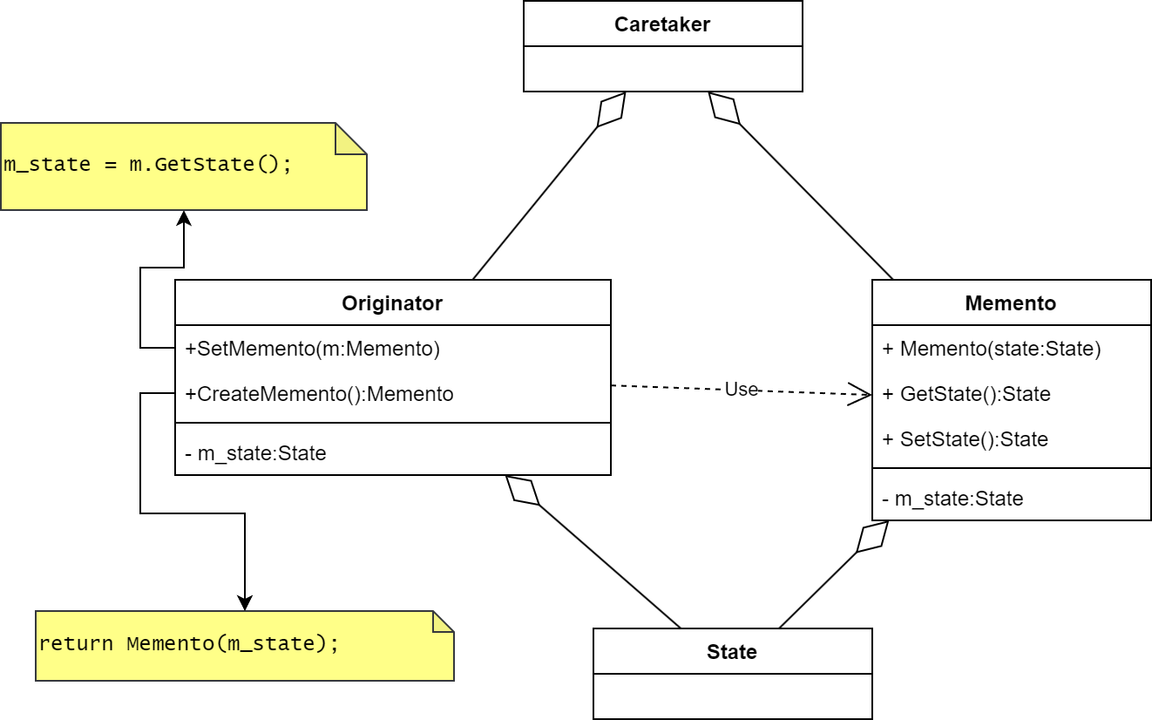
Классическая версия
Notes:
Классический вариант: Шаблон Хранитель используется двумя объектами: «Создателем» (originator) и «Опекуном» (caretaker). «Создатель» — это объект, у которого есть внутреннее состояние. Объект «Опекун» может производить некоторые действия с «Создателем», но при этом необходимо иметь возможность откатить изменения. Для этого «Опекун» запрашивает у «Создателя» объект «Хранителя». Затем выполняет запланированное действие (или последовательность действий). Для выполнения отката «Создателя» к состоянию, которое предшествовало изменениям, «Опекун» возвращает объект «Хранителя» его «Создателю». «Хранитель» является непрозрачным (то есть таким, который не может или не должен изменяться «Опекуном»).

Slide 44
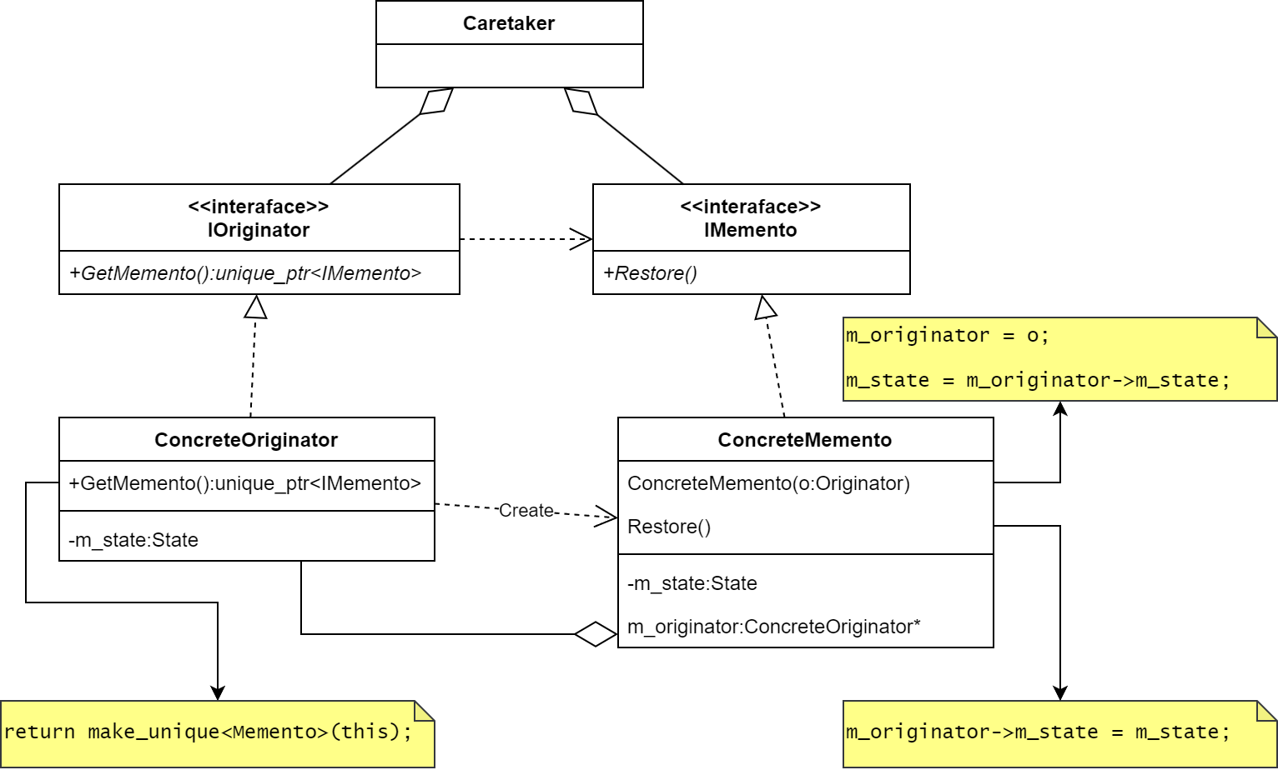
Альтернативная версия
Notes:
Альтернативный вариант: Отличие данного варианта от классического заключено в более жёстком ограничении на доступ «Опекуна» к внутреннему состоянию «Создателя».
В классическом варианте у «Опекуна» есть потенциальная возможность получить доступ к внутренним данным «Создателя» через «Хранителя», изменить состояние и установить его обратно «Создателю».
В данном варианте «Опекун» обладает возможностью лишь восстановить состояние «Хранителя», вызвав Restore.
Кроме всего прочего, «Опекуну» не требуется владеть связью на «Хранителя», чтобы восстановить его состояние. Это позволяет сохранять и восстанавливать состояние сложных иерархических или сетевых структур (состояния объектов и всех связей между ними) путём сбора снимков всех зарегистрированных объектов системы.

Slide 45
Сравнение Memento и Command
Command
Для отмены/повтора правок нужно выполнить N команд в нужном порядке
Экономия памяти в ущерб скорости
Более широкий спектр применения
Memento
Восстановление состояния выполняется одним вызовом
Скорость ценой большего объёма памяти
Copy on Write?

Slide 46
Функциональная версия паттерна Memento
Originator возвращает функцию, восстанавливающую его состояние при вызове
Лямбды, замыкания, функциональные объекты

